Slide 1
STEPHI PLACE
Projet UF

Slide 2
SOMMAIRE
1
Stephi Place
4
Démonstration
Présentation
2
Equipe
5
Gestion de projet
Qui sommes-nous et répartitions des tâches
Planning et déroulement du projet
3
Solution
6
Bilan du projet
Problèmes rencontrés

Slide 3
Présentation
Réseau d’agences immobilières britannique, dirigé par, Stephi Place.
Implantée en France dont le siège est situé à Aix en Provence.
Veut se développer au niveau national.
50 agences réparties sur la France entière.
Notes:
Développer rapidement un réseau d’agences sur l’ensemble du territoire national.
Réseau constitué d’environ 50 agences
Chaque agence possède sa propre connexion à internet.

Slide 4


EQUIPE
Isatys Riviere
Jérémy Debleacker
Qui sommes-nous ?
Responsable informatique
Team manager / Responsible informatique
Participé majoritairement à l’infrastructure, la documentation et à la gestion de projet.
Participé majoritairement à la partie développement logicielle et web.

Slide 5
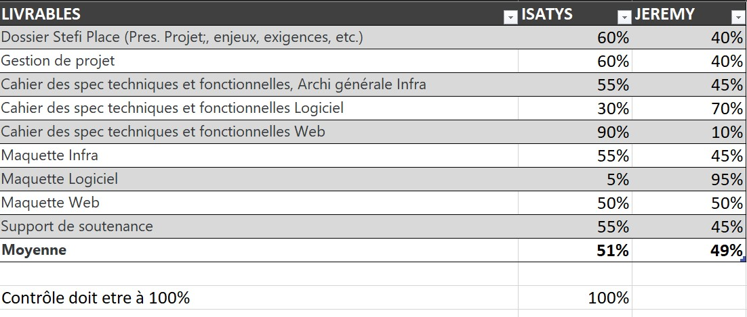
REPARTITION DES TACHES

Slide 6



SOLUTION
Le projet se décline en 3 composants
Stephi Place Software
Stephi Place
Real Estate Infrastructure
Stephi Place Web Sales
Création d’un site web pour une agence immobilière en ligne.
Mise en place d’une application.
Mise en place d’une infrastructure pour faciliter l’utilisation des ordinateurs.

Slide 7

Stephi Place Real Estate Infrastructure
Configurer un windows server avec Active Directory
Création d’un domaine Stephi Place
Création d’un windows 10
Création d’un GPO
Création d’un partage de dossier
Budget

Slide 8
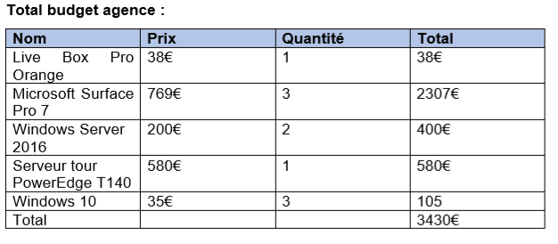
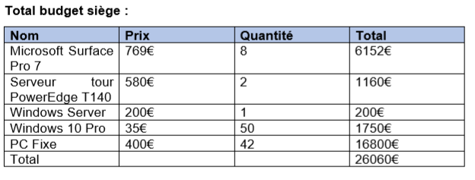
Budget

Slide 9
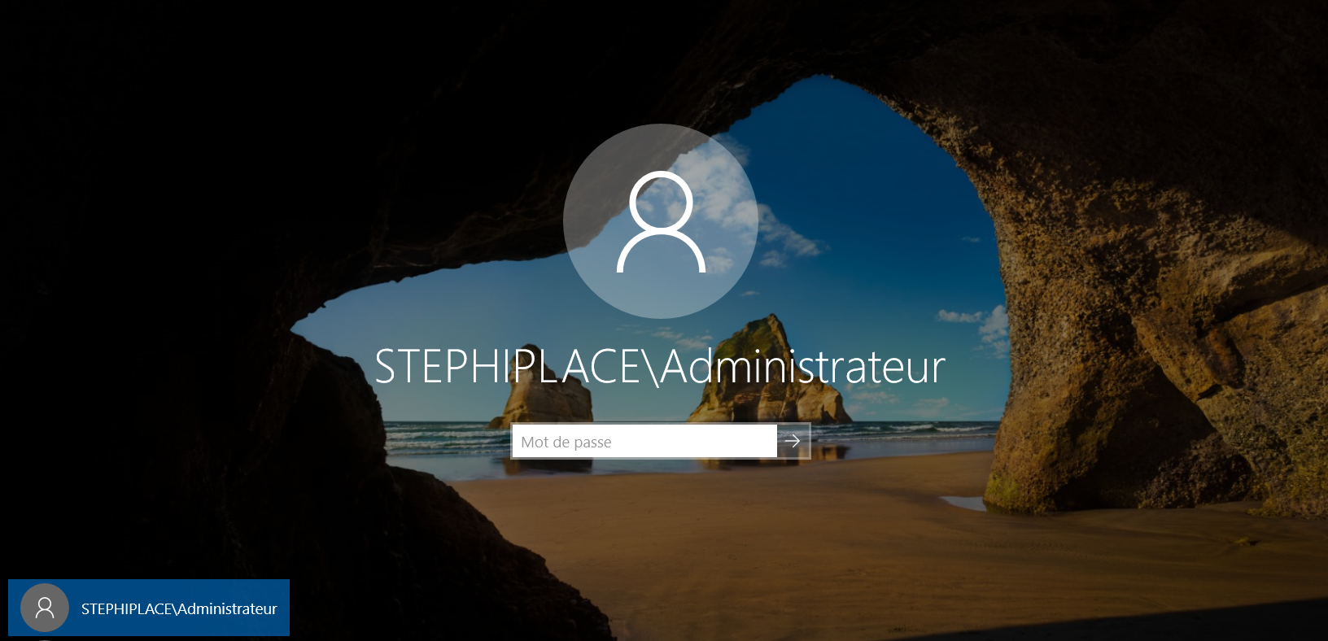
Active Directory et domaine

Slide 10
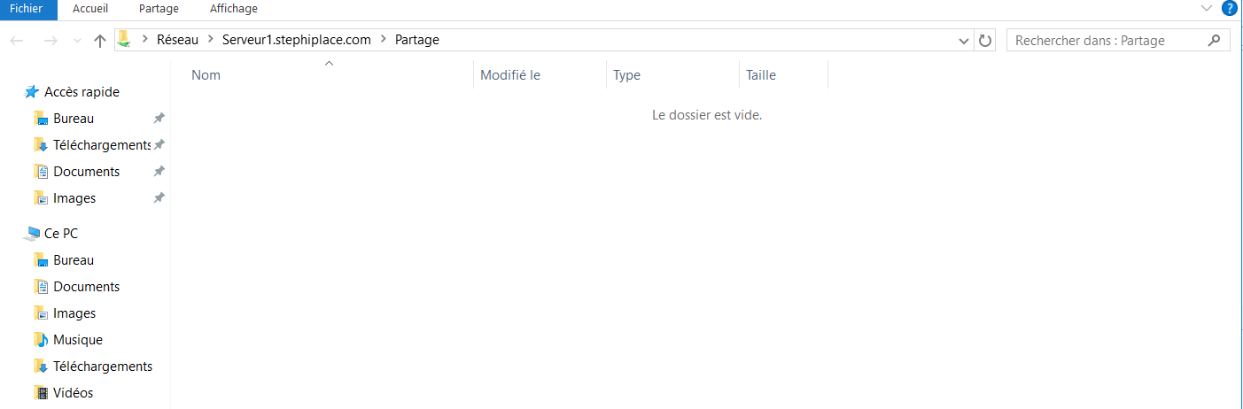
Partage de documents

Slide 11
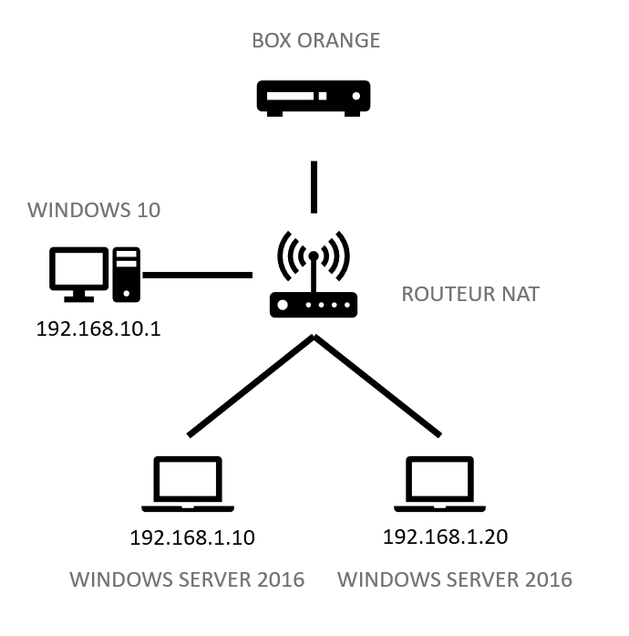
Topologie

Slide 12
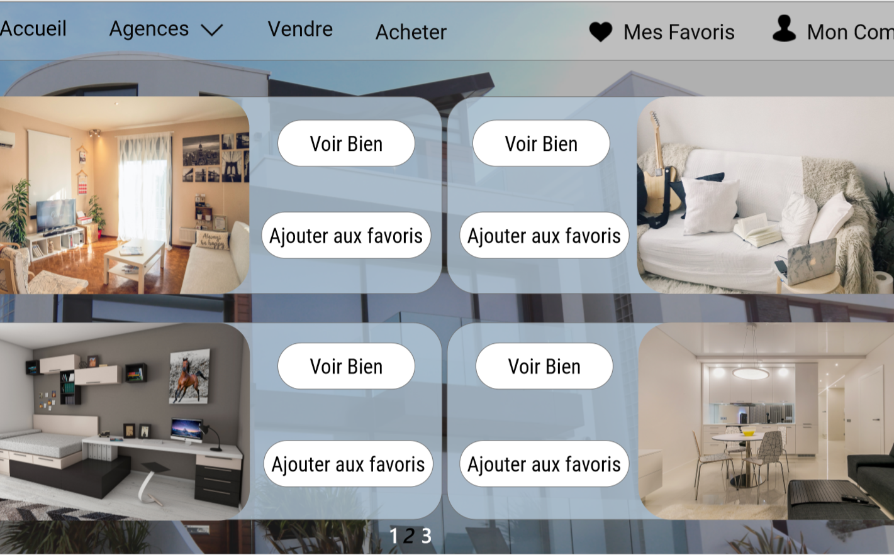
Stephi Place Web Sales
Elargir la visibilité
Attirer plus de clients
Niveau national
Plus moderne

Slide 13
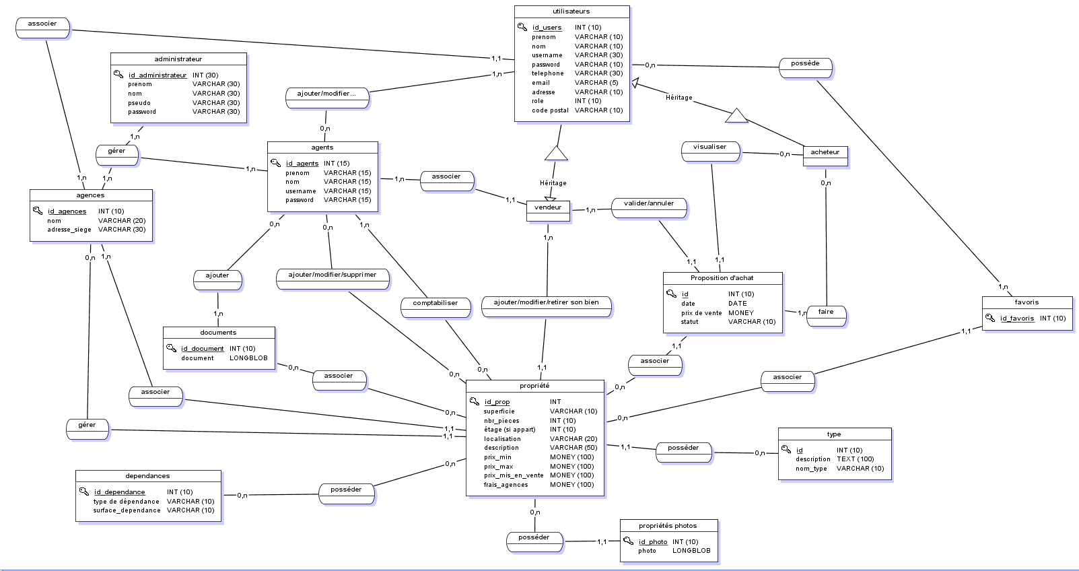

Slide 14
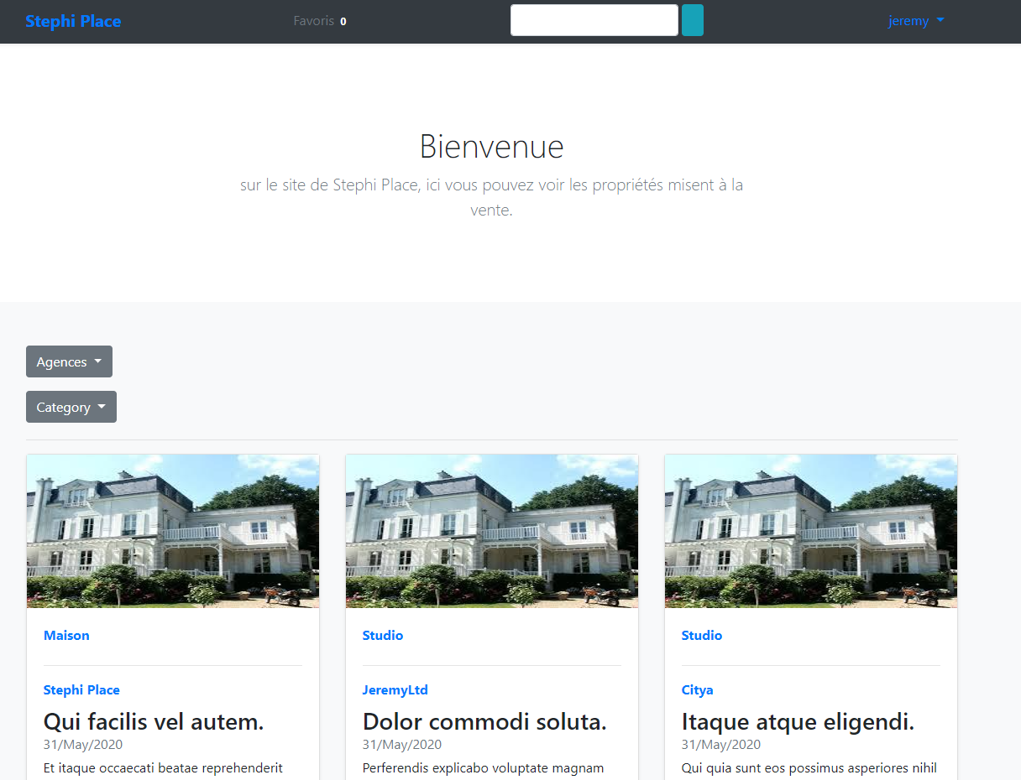
Environnement de travail
-Visual Studio Code
-JMerise
-Package : Gloudemans et voyager.
Fonctionnalités développées
-Gérer les biens
-Rechercher
-Connexion
-Favoris
-Espace Admin

Slide 15
Stephi Place Software
Demandes du clients :
La société Stephi Place Real Estate souhaite disposer d’une application qui permettra de faciliter la gestion des données pour les agents et les administrateurs.

Slide 16
Conceptualisation
Environnement de travail
Eclipse
Wamp
Librairie : MySQL Connector
Fonctionnalités développées
Gestion des clients
Gestion des biens
Gestion des agences
Gestion des agents immobiliers

Slide 17
DEMONSTRATION
GO

Slide 18
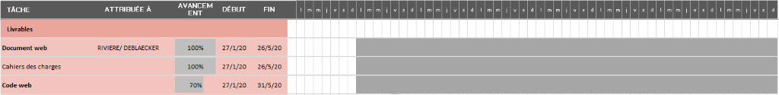
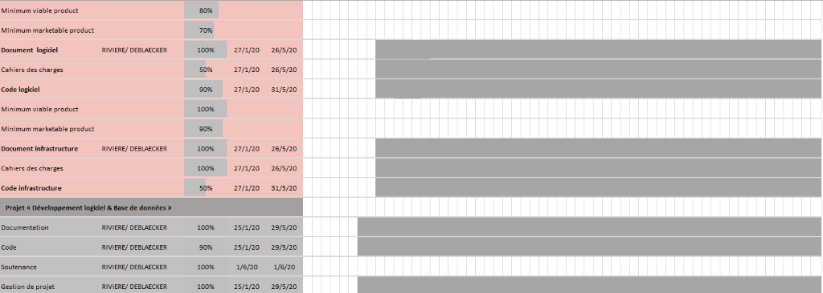
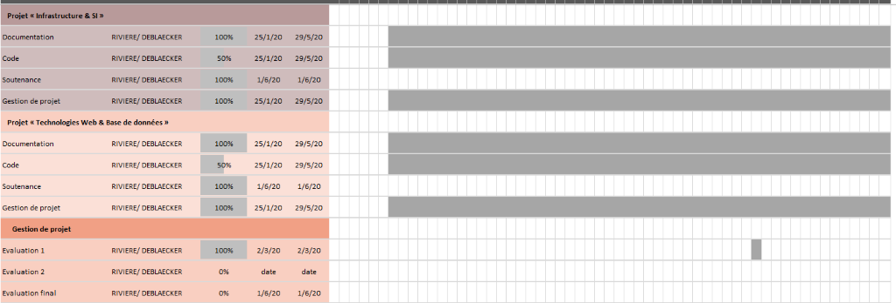
Planning Prévisionnel

Slide 19
Bilan du projet
Objectif du projet
Mise en place d’une infrastructure
Création d’un site web
Création d’une application
01
Gestion du projet
02
Manque de connaissances de l’équipe
COVID-19
Perte de temps
03
Problèmes rencontrés
Lenteur du PC de Isatys
Difficulté du coté web
Adaptation de l’organisation à distance

Slide 20
Merci pour votre attention
Des questions ?
L’équipe Stephi Place

